Slide 1
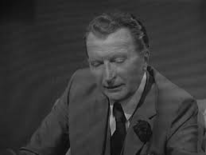
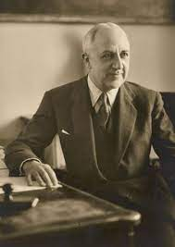
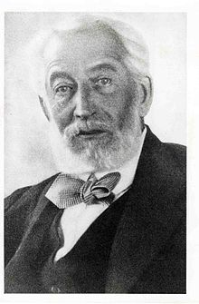
Gérald Auffret-Van der Kemp
Mauricheau-Beaupré
Edmond de Rothshild

Slide 2
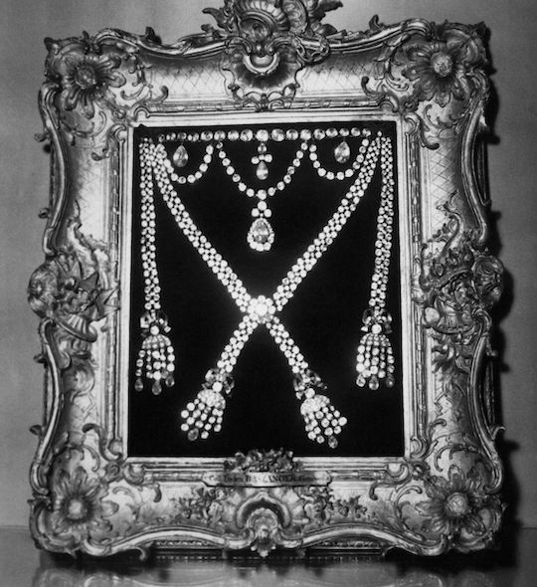
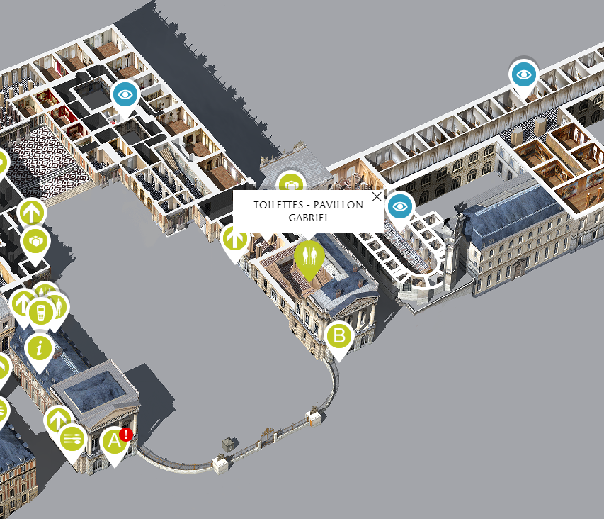
1er changements
1er exposition : Marie Antoinette,
archiduchesse, dauphine et reine

Slide 3
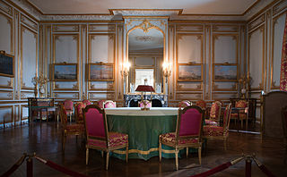
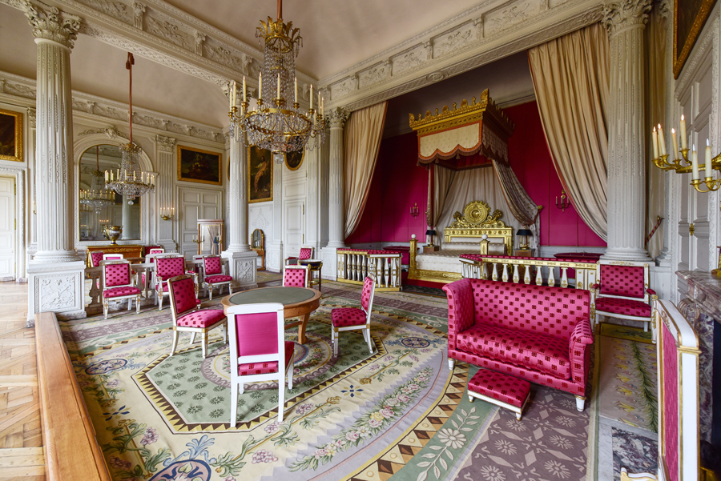
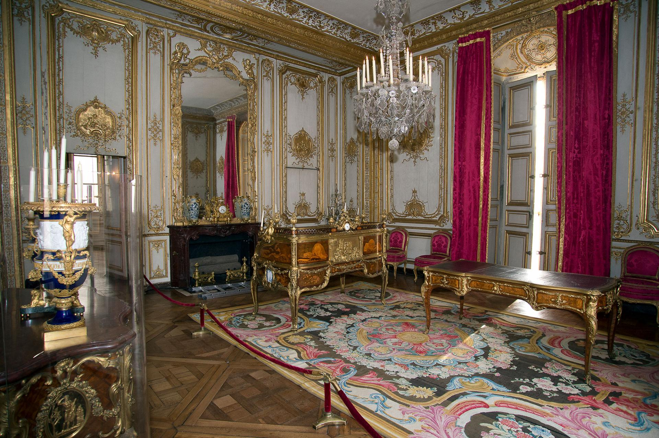
Ses rénovations
Appartement impératrice
le cabinet intérieur du roi Louis XV
Salon jeux Louis XVI

